Slide 1
转动惯量与粘滞系数 实验复习
2019-12-20

Slide 2
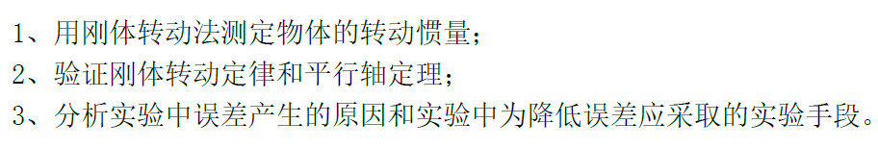
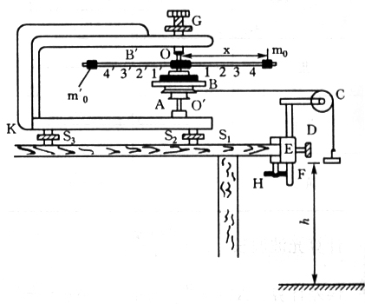
转动惯量实验目的：
实验仪器：
转动惯量是刚体转动中惯性大小的量度。它取决于刚体的总质量，质量分布、形状大小和转轴位置。
实验中需注意：
用不同半径r做实验时，一定要上下调节滑轮的位置，以保证细线从塔轮绕出来后总是与转轴OO′垂直，同时要使滑轮与细线在同一平面内。

Slide 4
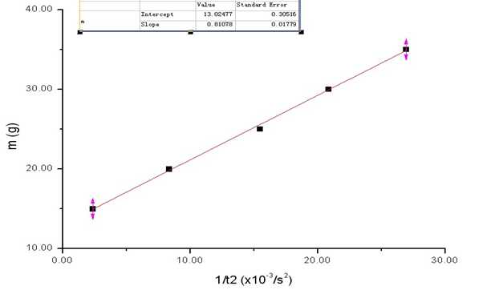

Slide 5
思考题：
1.根据你学过的大学物理的内容，说说转动惯量
的物理意义？
2.根据所做的实验，讨论转动惯量与哪些因素有
关？
3.在转动惯量实验中，公式 的成
立条件是什么

Slide 6


落球法测量粘滞系数
测量原理：
修正项
起初速度小，重力大于其余两个力的合力，小球向下作加速运动；随着速度的增加，粘滞阻力也相应的增大，合力相应的减小。

Slide 7
空程误差的产生
显微镜读数注意：鼓轮要采用同一方向旋转测量，以避免空程误差。空程误差是由螺母与螺杆间的间隙造成的
调节手轮，以及镜筒与物体之间的距离，使物体清晰呈现
转动鼓轮，使叉丝依次对准钢球的两边界，记下读数（如千分尺）。

Slide 8
实验报告中出现的问题
数据处理：
每一个小钢球对应一个粘滞系数的测量值，最后再求出平均的粘滞系数。
错：部分学生求出了5个小球的平均直径，再求平均下落时间，最后带到粘滞系数的公式中计算。
应：分别由5个落球实验数据，求出各自的粘度ηi，和平均值η_{均}，计算不确定度σ，得到η_{均}＝η_{均}±σ，最后和已知比较，做相对误差分析。
由于d不是独立的变量，不可用误差传递公式求相对误差。

Slide 9
思考题：
1. 斯托克斯定理成立的条件是什么？实验室对这些条件都满足吗? 对不满足的条件如何处理？
答：光滑的小球在无限宽广的均匀液体中下落，并无涡流产生。实验中小球是在内径为D的玻璃圆筒中的液体里下落，不能满足无限深广的条件。但当圆筒直径比小球直径大很多、液体高度远远大于小球直径时，其差异是微小的，所以只需在斯托克斯公式后面加一项修正值。
2. 为什么使用读数显微镜要单方向测量？什么是空程误差？
答：用读数显微镜测量时，鼓轮要采用同一方向旋转测量，以避免空程误差。空程误差是由螺母与螺杆间的间隙造成的。

Slide 10
3. 在实验中，下列因素会使测出的粘滞系数变化，是变大还是变小：①小球不在瓶中心下落；②小球表面附有气泡。
答：（1）小球不在瓶中心下落，粘滞系数变大。
因为器壁对液体的挤压使得液体的粘滞阻力更大，而越远离瓶中心越靠近器壁，这种效果越明显，从而使粘滞力越大，测得的粘滞系数随之增大。
（2）油中有气泡，粘滞系数变大。
因为小球遇到气泡的阻挡，使下落的时间增大，由公式，t大则变大。

Slide 11
4. 小球是否可沿内壁下落,为什么?
答：因为器壁对液体的挤压使得液体的粘滞阻力更大，而越远离瓶中心越靠近器壁，这种效果越明显，从而使粘滞力越大，测得的粘滞系数随之增大。
5. 为什么要测量液体温度?
答：因为液体的温度不同，其粘度不同，只有确定液体温度才能通过查表（或根据液体粘度曲线图）找出该温度下的 公认值，从而与实验的测量结果比较。

